Slide 1
ЛЕЧЕНИЕ НА НЕОБРАТИМИТЕ ПУЛПИТИ НА ВРЕМЕННИТЕ ЗЪБИ
Академична лекция
Доц. Д-р ДОБРИНКА ДАМЯНОВА, д.м.
Медицински университет – Варна
Факултет по Дентална медицина – Варна
ACADEMIC LECTURE
Associate Professor dr. Dobrinka Damyanova, phD
Medical University of Varna
Faculty of Dental Medicine – Varna
ORCA – European Organisation for caries research

Slide 2
ВЪВЕДЕНИЕ
Успешната практика на детската дентална медицина изисква отлично познаване на нормалното развитие и поведение на детето, както и наличие на технически и клинични умения, които са необходими за работа в детска възраст.
Целта на всеки клиницист, който диагностицира и лекува деца, е да предостави на децата до юношеството и зрелостта им мотивацията да приемат без страх и с толерантност зъболечението.
В клиничната практика, ако това се постигне и децата и юношите оценят значението на денталното си здраве за общото здравословно състояние, тогава часовете, прекарани в управление на поведението и практическата превенция, стават полезни.

Slide 3
Пациентите в детска възраст често се различават по нивото на отговора си към болката. Силна, продължителна, спонтанна или нощна болка навеждат към мисълта за необратим пулпит или към дентален абсцес. Анамнеза за повтаряща се нужда от аналгетици показва некроза на пулпата.
Зъбната болка намалява, когато се образува фистула и така се намалява вътрешното налягане. В тези случаи причината все още е налице и трябва да се елиминира.
При временните зъби пулпната гангрена винаги е комплицирана със засягане на периодонциума, като най-често се среща Оsteitis (Periodontitis) chronica granulomatosa diffusa cum/sine fistulae. Поради отворения апекс, процесите лесно преминават в периапикалната зона и гангрената се усложнява с периодонтит, поради резорбтивните процеси в периапикалната зона, повишената остеокластна активност, като всичко това води до невъзможност за ограничаване на възпалението.
Всяка екзацербация на затихнал възпалителен процес е свързана с бурно ексудативно възпаление и абсцедиране. Процесът лесно хронифицира с образуване на фистулен ход. Намалява и болката от зъба за пациента.

Slide 4
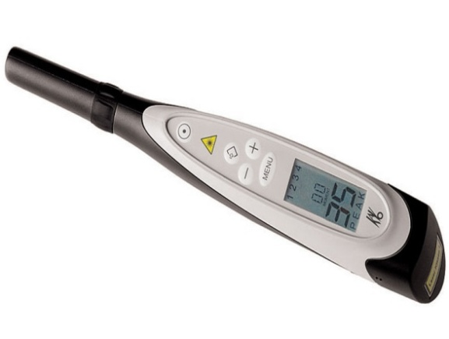
Етиология и патогенеза на пулпита на временните зъби
Основният етиологичен фактор на пулпита в детска възраст са микроорганизмите, които се натрупват от кариесната кухина. Това са главно аеробни микроорганизми или анаеробни микроорганизми с аеробни. Освен това пулпитът може да се развие под въздействието на травматични, химични и температурни фактори.
Характерно за възпалението, което се развива под действието на инфекциозния фактор, е, че токсините и продуктите от метаболизма на микроорганизмите действат върху съединителна тъкан. Ензимите на микроорганизмите участват в метаболизма им, което се съпровожда от образуването на продукти от пулпното разпадане, което оказва влияние върху други, но здрави зони на твърдите зъбни структури.
Хистаминът и други вещества подпомагат развитието на възпаление, а също левкотоксинът и други биоактивни връзки. По-често пулпитът се развива в резултат на дълбок и усложнен зъбен кариес.

Slide 5
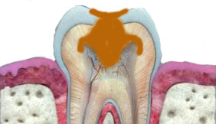
Съвременна класификация приета от Националното сдружение на лекарите по детска дентална медицина (НСЛДДМ) в България
Обратими пулпити (Reversible pulpitis)
Closed asymtomatic pulpitis
Opened asymtomatic pulpitis
Необратими пулпити (Irreversible pulpitis)
Closed symtomatic pulpitis
Opened symtomatic pulpitis

Slide 6
Съвременна концепция за пулпитите
Irreversible pulpitis – Closed symptomatic pulpitis, се развива в резултат на остро серозно или гнойно възпаление на пулпата. При временните зъби развитието на процеса е възможно като първоначално хронично възпаление. Като характеристика хроничният фиброзен пулпит е пролиферация на фиброзни структури, което води до компресия и склероза на пулпата.
Irreversible pulpitis – Opened symptomatic pulpitis, също така показва пролиферативни процеси в пулпата с преобладаващо образуване на гранулационна и млада тъкан.
По-често се наблюдава хроничният гангренозен пулпит, който се развива в резултат на гнойно възпаление на зъбната пулпа с участието на анаеробна микрофлора.

Slide 7
Патология на кариеса без наличие на кавитация и клинични усложнения. Първоначални пулпно-дентинови реакции
В етиологията на пулпното възпаление са бактериалните микроорганизми, намиращи се в кариозната лезия. От десетилетия е известно, че зъбната пулпа може да бъде възпалена под въздействието на лезии само в емайла, както и след развит дълбок дентинов кариес. Клиничното фокусиране на реакциите на пулпата към кариеса е било концентрирано в късните етапи на прогресията на лезиите. Най-често е свързано с това кога и как трябва тъканта на пулпната строма да бъде третирана или отстранена оперативно.
По-малко акцентът е бил свързан до описание на естеството на реакциите на пулпата в етапите на различна прогресия на лезиите преди клиничната комуникация на възпаленото пулпно рогче.
Следващото описание от най-ранната реакция на кариеса в дентин към кариеса с усложнено засягане на пулпата е въз основа на клинично добре дефинирани лезии и на използването на компютърни хистоморфометрични анализи на тънки деминерализирани зъбни участъци.

Slide 8
Установено е, че първите клетъчни промени са точно под слоя на предетина, след като в емайла се диагностицират активни прогресиращи лезии. Размерът на одонтобластните клетки намалява в сравнение с този на незасегнатите одонтобласти и сравнени с подобното им местоположение и възрастта на детето. Освен това субодонтобластният слой на пулпата е с по-слабо изразени промени, тъй като пулпните клетки са се размножили в безклетъчната зона. Налице е хиперминерализация на дентина. Тази хиперминерализация на дентина може да се сравни с локализиран и ускоряващ се процес на дентинова склероза, обикновено се среща като ,,феномен на физиологичното стареене”.
Следователно незасегнат е дентинът, който първоначално е деминерализиран в близост до кариозната лезия, но вътрешната лезия е по посока на пулпната камера. Има променено и увеличено минерално съдържание. Възможно най-скоро деминерализираният емайл влиза в контакт с емайло-дентиновата граница, следва деминерализация на дентина и иницииране на повторно утаяване на разтворен апатит. Това може да се осъществи в минералния слой по протежение на дентиновите тубули.

Slide 9
Имунният отговор
Възпалителният клетъчен инфилтрат се намира във връзка с прогресиращите стадии на кариеса и включва различни имунокомпетентни клетки. Пропорциите на В- и Т-лимфоцитите са показали, че се увеличават към дълбочината на напредване на кариесната лезия.
Началото на имунния отговор е свързан с антиген-експресиращи клетки и вече е започнал в невъзпалената пулпа, например Т-лимфоцитите, макрофагите и пулпните дендритни клетки близо до одонтобластния слой. В експериментални проучвания върху животни (и при плъхове), клетки като експресиращи 1а антиген, както и антиген-експресиращи клетки, свързани с макрофагите, се наблюдават още при повърхностен кариес. Също така за зъбния кариес на временните зъби са били получени имунологични резултати, които се отнасят до кариеса, и по-специално до наличие на HLA-DR антиген-експресиращи клетки. Антиген-експресиращите клетки се идентифицират имунохистохимично с помощта на HLA-DR моноклонално антитяло.
Съществуват съобщения за наличие на подобни на дендритните клетки по време на репаративния вторично отложен дентинов слой в акутно развиващи се лезии, когато кавитацията на емайла достига до дентина. Въпреки това е необходима по-точна и добре дефинирана информация за имунния отговор към притока на бактериални антигени в клинично установими кавитирани лезии на кариеса.

Slide 10
Третична дентиногенеза и зъбния кариес
При ранни, бързо прогресиращи акутни лезии с емайлова кавитация, простиращи се в дентина, клетките на одонтобластите вече могат да липсват. По този начин, когато преминават един в друг етапите на клинично установима кавитация на дентина в кратък период от време, може никога да не покажат реакционна дентиногенеза. Смята се, че това се случва, защото широкото предаване на бактериални стимули е причинило ранна некроза на одонтобластната клетка.
Следователно всякакви допълнителни форми на твърда зъбна тъкан, които могат да бъдат образувани, са без присъствието и дейността на първични одонтобластни клетки и са дефинирани като фибродентин или интерфейсен дентин.

Slide 11
Третична дентиногенеза и зъбния кариес
Третичен дентин, произведен от първичния одонтобластен слой, може да бъде интерпретиран като локален, физиологичен растеж на ортодентина, докато видовете формиране на твърда тъкан трябва да се разглеждат като репаративни процеси след сложното взаимодействие на възпалителните реакции. По принцип това допускане се подкрепя от експериментални резултати на животни, след приготвяне на препарационни изпитателни модели и техники. Не се наблюдават имунокомпетентни клетки, когато възникне образуване на твърда зъбна структура. Най-често могат да бъдат свързани с различни качества на третичния дентин и с вида на стимулите.
В много бавно напредващи дентинови лезии третичният дентин прилича на ортодентина, но по-специално и с доказателства на нови вторични одонтобластно подобни клетки, или смесени клетки. В лезии с такава преобразувана кариесна активност образуването на нова матрица на дентина се поставя върху основата на фибродентин и се дефинира като репаративна дентиногенеза.

Slide 12
Изследване за сравнение на средните стойности на засегнатите от кариес зъби и повърхности – между (d3mft/s) и (d4mft/s). С провеждане на инвазивно оперативно лечение на зъбния кариес чрез обтуриране на препарираните кавитети с минимално инвазивна техника
Целта на изследването беше да се определи обемът на активните обратими и необратими кариозни лезии в началото на изследването.
Двеста деца от 3 до 6 години, посещаващи клиничната практика в УМДЦ, ФДМ – Варна, бяха включени в две групи, с приложение на минерализиращ флуорен лак Clinpro White varnish(CV) и контролна група. Финалната селекция на третираните деца се проведе, като от общо прегледаните 300 деца се подбраха децата с висок риск от развитие на кариес.
Обект на наблюдение в изследването са 200 деца от Варна, на възраст от 3 до 6 години, разпределени по равно в стандартизирани по възраст групи, с еднакъв брой момчета и момичета.

Slide 13
Сравнителен анализ на d3+d4 необратими, кавитирани лезии на децата, лекувани с лак Clinpro White Varnish и без лечение
Установи се статистически значима разлика между двете изследвани групи, групата лекувана с лак и без лечение (t= 1,93, критерия: p= 0,049504, р<0,05).
Децата от групата, лекувана с лак CV, имаха по-висок среден брой кавитирани кариесни лезии d3+d4 на временните си зъби (3, 81) в сравнение с децата от контролната група (2, 96), които не бяха лекувани от нас с лак. За брой кариеси d3+d4 (кавитирани лезии), като зависима от OHI-S (орално-хигиенен индекс на Грийн-Вермилиън (Green-Vermillion), 1964) и възраст на пациента при групата, лекувана с лака Clinpro White Varnish (TCP) при р-ниво на значимост p=0,05;
От получените р-нива съответно за OHI-S и възраст на пациента се вижда, че броят на кавитираните кариеси d3+d4 зависи от OHI-S Green-Vermillion (р-ниво по-малко от p<0,05). От получените р-нива съответно за OHI-S и възрастта на пациентите се вижда, че броят на кавитираните кариеси d3+d4 зависи от OHI-S и не зависи от възрастта на децата (р-ниво по-голямо от p>0,05). И двете групи са подбрани от подобни възрасти и имат висок риск от кариес и високо ниво на плаковия микробен биофилм, както и двете групи са с висока кариозност.

Slide 14
Сравнителен анализ на d3+d4 необратими, кавитирани лезии на децата, лекувани с лак Clinpro White Varnish и без лечение
Съвместна хистограма за визуално сравнение на групата, лекувана с лак, и контролната група по показателя кавитирани кариеси d3+d4 и необходимост от оперативно лечение на изследваните деца

Slide 15
Съвременен подход за инвазивно лечение детска възраст
Лечението на кариозните зъби трябва да се основава на нуждите на детето. Дългосрочната цел трябва да помогне на детето да достигне зряла възраст със здраво постоянно съзъбие, да няма нито един активен кариес, възможно най-малко възстановени и обтурирани зъби и положително отношение към бъдещото им зъболечение.
СЪВРЕМЕННИ РЕСТОРАТИВНИ МАТЕРИАЛИ
Параграф 2 на (Регламент на ЕС 2017/852) на Европейския парламент и на Съвета от 17.05.2017 г., относно живака и за отмяна на регламент (ЕО №1102/2008 г.) гласи, че от 01.07.2017 г. не се използва дентална амалгама за лечение на деца под 15 г., както и на бременни или кърмещи жени, освен ако това не се счита за абсолютно необходимо от страна на лекаря по дентална медицина въз основа на специфични медицински нужди на пациента. Считано от 01.01.2019 г., денталната амалгама се използва само в предварително дозирана капсулирана форма.

Slide 16
Изводи и препоръки:
С напредването на възрастта се увеличава броят на активните лезии, като по-леките се превръщат в по-тежки (d1a в d1b), d1 преминават до d2, d2 преминават до d3.
Всички обратими лезии могат да се задържат или да се излекуват напълно като регресират.
Оперативната техника за кавитираните лезии на временни зъби е минимално инвазивна препарационна техника за кавитети на временните зъби (MIT) и инвазивна за усложнените d4 лезии.
Да се извърши навременна и ранна диагностика, за да се обхванат кариозните лезии в ранната им фаза чрез прилагане на превантивно и неинвазивно лечение или навременно оперативно лечение. Този подход спестява време, болка и предпазва детето от усложняване на кариеса и преминаването му в необратимо възпаление на пулпата на временните зъби.
Да се извърши провеждането на биологично лечение, инвазивно, оперативно лечение на усложнените с възпаление на зъбната пулпа (d4) лезии и с поставени окончателни диагнози: обратим и необратим, отворен или затворен, симптоматичен или асимптоматичен пулпит.

Slide 17
Ендодонтско лечение на възпалението на пулпата на временните зъби
МЕТОДИ ЗА ЛЕЧЕНИЕ НА ПУЛПИТИ НА ВРЕМЕННИТЕ ЗЪБИ
Витални методи за лечение
Индиректно и директно пулпно покритие
Витална пулпотомия
Мортални методи за лечение
Пулпотомия (мортална ампутация)
Пулпектомия

Slide 18
Собствено изследване проведено в УМДЦ – Варна
Изследвани са 67 деца, 37 момичета (55,20%) и 30 момчета (44,80%) на средна възраст 5,1 г. ± 0,8 г., минимална възраст 4 години, максимална възраст 6 години с преобладаващ дял на 6-годишните деца (41,80%).
Възрастово разпределение на изследваните деца

Slide 19
Резултати
Резултатите от сравнителния анализ на изследваните деца по пол и възраст не показаха значима разлика, като и в двете групи преобладават децата на 6 години (40,50% за момичетата и 43,30% за момчетата).
Освен метода на формалин-резорцин, са приложени биологични методи с MTA и DPC. Въз основа на данните, получени от амбулаторните дневници и медицинските картони на пациентите, се установиха и усложнения след ендодонтската терапия. Резултатите показват, че в нашата извадка преобладава относителният дял на пулпитите на зъби 64 – 16,42% (горни първи временни молари вляво), следвани от временните зъби 74 – 14,93%, и за зъби 54 и 65 (13,43%).

Slide 20
Относителен дял на временните зъби с ендодонтско лечение
При извършване на сравнителния анализ между възрастта и ендодонтските лечения на съзъбието се установи статистически значима разлика (χ2=28,92, р<0,05).
При 4- и 5-годишните деца преобладава относителният дял на ендодонтски лечения на зъбите 64 (съответно 21,10% за 4 г. и 15,00% за 5 г.), докато при 6-годишните това са зъбите 65 (21,40%).

Slide 21
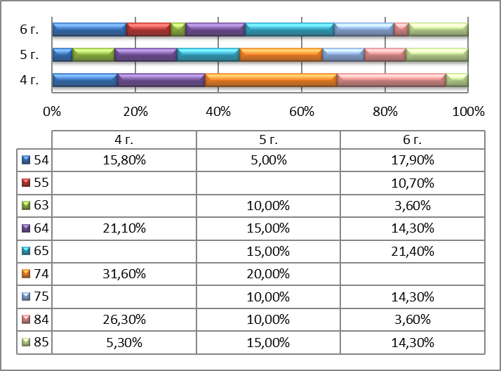
Сравнителен анализ на ендодонтски лекуваните временни зъби според възрастта
Диагностична скала – изследван код: d4 – усложнен кариес с възпаление на пулпата; необратими лезии – d4

Slide 22
Резултати
Най-често използваният метод за ендодонтско лечение на пулпитите на временните зъби е морталната пулпотомия (ампутация) с формалин – резорцинов метод (76,10%), а най-рядко използван е методът на директното пулпно покритие (3,00%).
Причината за това е, че от 4- до 6-годишна възраст е характерен функционалният (активен) период на обмяна на пулпата във временното съзъбие. Токсините и ензимите на микроорганизмите при разграждане на дентина ще стимулират пулпата към защитна реакция и изграждане на транспарентен склеротичен защитен дентин (под кариеса в дентина), секундерен защитен дентин (в пулпната камера, под мястото на кариозното разрушение). Блокира се пътят за проникване на етиологичните фактори в дълбочина.

Slide 23
При екзацербация на хроничен пулпит на временен зъб процесите преминават изключително бързо от една фаза в друга. Pulpitis asymptomatica clausa – под кариозен дентин установяваме комуникация с пулпата. Pulpitis asymtomatica aperta има налична комуникация с пулпната камера, установява се и директно при внимателно сондиране. При временните зъби в краткия функционален стадий почти не се диагностицират острите пулпити (за разлика от постоянните зъби). Усложнението на пулпитите на временните зъби и преминаването им в пулпна гангрена включва микроорганизмите – Bactеroides putrificus, Bacteroides perfringens, Bacteroides coli, Bacteroides fusiformis, Staphilococcus aureus.
Съществуват патогенетични механизми на пулпното възпаление на временните зъби. Гнойният пулпит, улцерозният пулпит и гангренозният пулпит се развиват с наличието на био-некротични продукти и това определя последващата некроза. Установяват се разпадни продукти, кръвни елементи и ензими с последващ гнилостен разпад. Постепенно разпадане има и на междуклетъчната субстанция и на фибрилите на зъбната пулпа. Разпадните продукти, които имат токсоалергично действие, са биогенни амини – цитотоксин, индол, скатол, фенол, путресцин, сероводород, амоняк, мастни киселини и CO₂.

Slide 24
Относителен дял на използваните методи за ендодонтско лечение на временните зъби
Индиректното пулпно покритие е витален метод с приложение на МТА. Морталната пулпотомия (ампутация) или формалин-резорциновия метод е мортален метод. Директното пулпно покритие е витален метод с приложение на МТА и Ca(OH)₂ средство.

Slide 25
Относителен дял на броя проведени ендодонтски лечения за едно дете
Най-висок относителен дял имат децата с 2 ендодонтски лечения средно за временното съзъбие (46,30%), следвани от едно лечение средно в съзъбието (22,40%).

Slide 26
Брой на ендодонтските лечения
Средно на едно дете са проведени 2,25±1,39 броя ендодонтски лечения. Максимално са проведени до 8 ендодонтски лечения в съзъбието.

Slide 27
Брой на пулпитите на временните зъби
Средната честота на пулпитите на временните зъби при едно дете е 1,55 ± 0,93. Минимално децата боледуват с един развит пулпит. Максимално децата боледуват с 5 пулпитни зъби от общия брой зъби на съзъбието на дете от извадката.

Slide 28
Относителен дял на броя на пулпитните възпаления във временното съзъбие
С най-висока честота във временното съзъбие са децата с един пулпит на временен зъб от всичките зъби в съзъбието (56,70%). При две от децата са диагностицирани по 5 пулпитно възпалени зъби от общия брой на временните зъби 20 на брой.
В 82,10% (n=55) от изследваните деца не са диагностицирани усложнения след проведените ендодонтски лечения. При 10 от децата (14,90%) е настъпило по едно усложнение. Две от децата (3,0%) имат по две усложнения на пулпитните лечения.

Slide 29
Изводи
Най-често прилаганият метод за ендодонтско лечение на възпалението на пулпата на временните зъби е пулпотомията с формалин-резорцин (76,10% от всички случаи). Най-малко се прилага методът за DPC (3,00% от всички случаи).
Най-малката степен на усложнения е свързана с приложения метод на пулпотомия с формалин-резорцин.

Slide 30
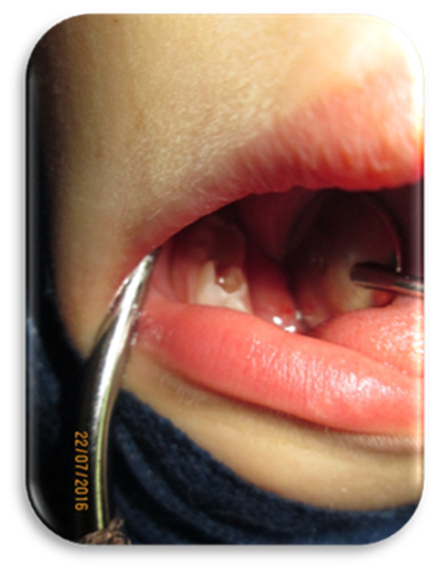
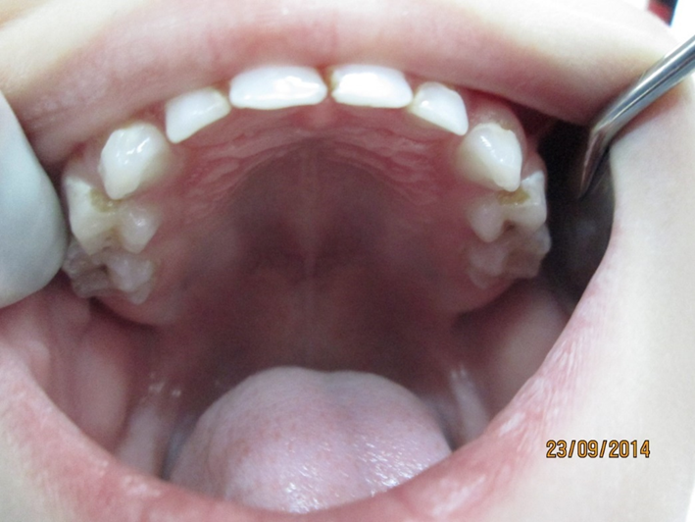
Клинични случаи
Препарира се гингивалната основа на кавитета на 84 и се изборва кариозният емайл в точката на контакт пункта със съседния зъб
Клинична диагностика на кариесни лезии на 55, 54, 64 и 65

Slide 31
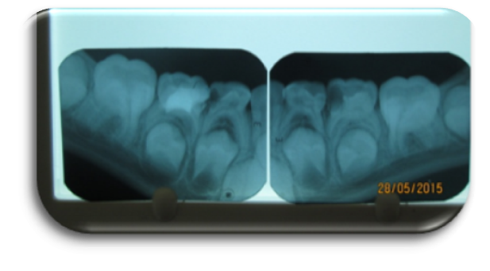
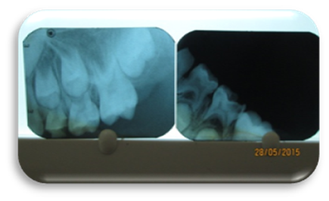
Рентгенографските промени варират до разширяване на периодонталното пространство. Просветление със зона на възпаление, добре дефинирана област на рентгенова реактивност на зъби 74, 75 и 84. Една година след лечението на необратим пулпит на зъб 85, не се установяват периапикални изменения и промяна на костната плътност
Рентгенографска диагностика на необратим пулпит на 64, 74 и 75. Ro gr. и на зъб 65

Slide 32
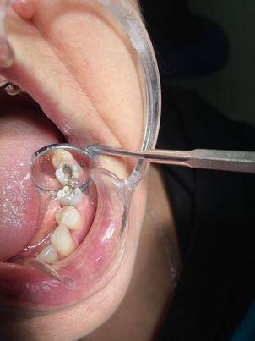
Препариране на ендодонтски кавитет и достъп до орифициумите

Slide 33
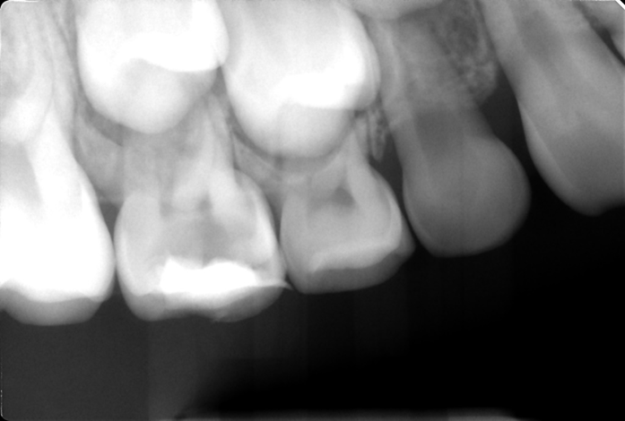
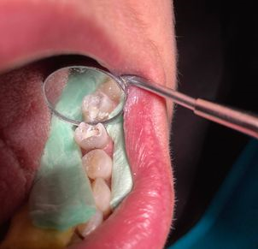
Д. пациент на 8 г. Ro gr. на зъб 55 по време на лечението на необратим симптоматичен пулпит с временна вложка от преситен разтвор на 40% формалин и резорцин на кристали
Апликация на подложка от гласлайнер (ГИЦ)

Slide 34
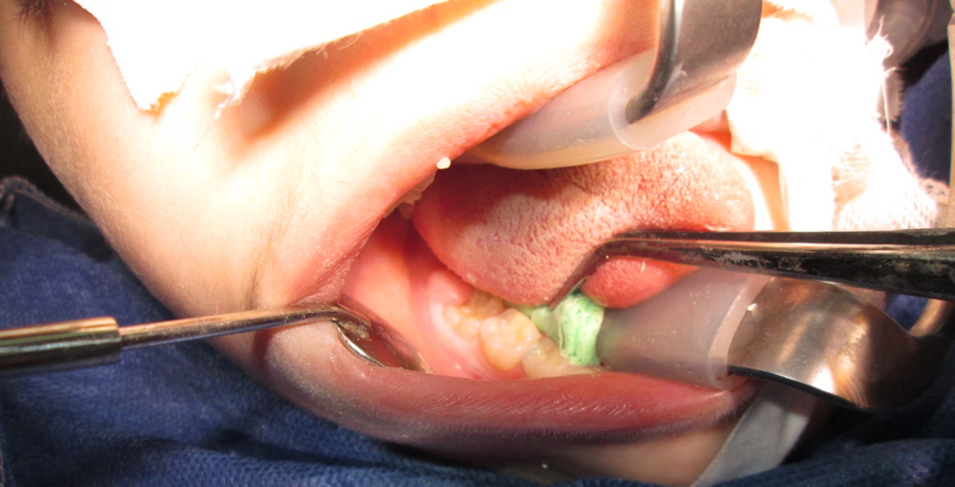
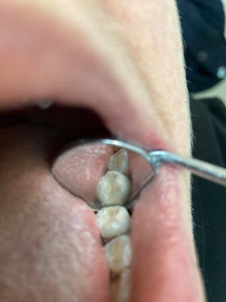
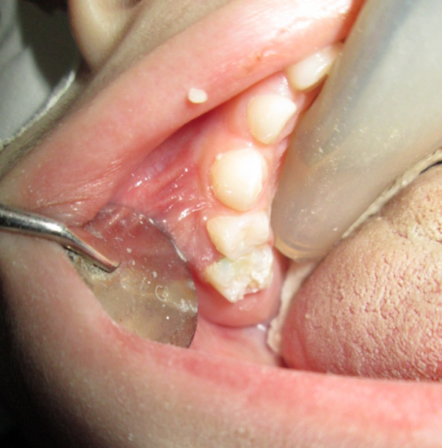
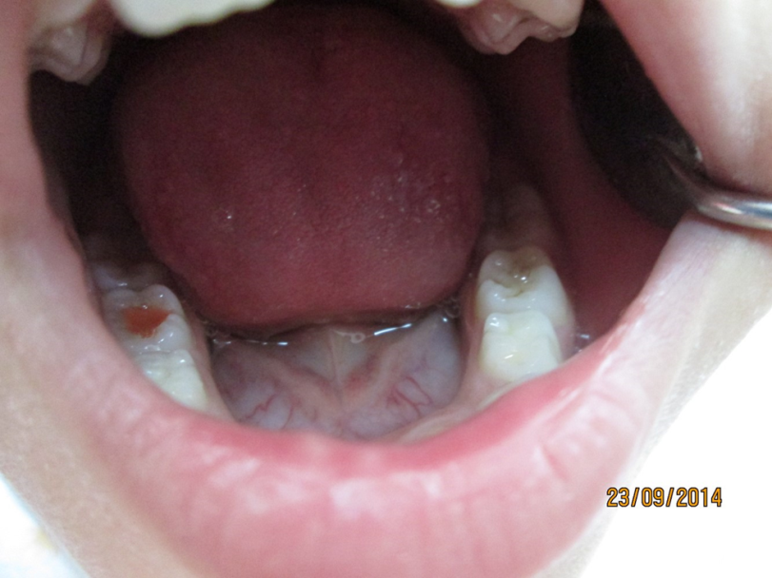
Завършено лечение с обтуриране

Slide 35
Литература
Brännström M et al. 1965
Reeves R et al. 1966
Bjørndal L et al. 1997
Mjör IA. 1985
Kleter GA et al. 1998
Jontell M et al. 1987
Izumi T et al. 1995
Jontell M et al. 1998
Kamal AMN et al. 1996
Yoshiba N e al. 1996
Bjørndal L. 2001
Baume LJ. 1970
Ohshima H et al. 1995
Lesot H et al. 1993
Pashley EL et al. 1991
Duggal MS et al. 2015
Шарков Н. Дентамедика; бр. 9, септ. 2017:2
Национално сдружение на лекарите по детска дентална медицина.

Slide 36
Благодаря за
внимането!

